Slide 1
信息技术 第五讲
数学函数

Slide 2
Math library
The math functions operate on integers and floats but do not work with complex numbers (a separate module – cmath - can be used to perform similar operations on complex numbers).
The return value of all functions is a float.

Slide 3
Using the Math Library
writing a program to compute the roots of a quadratic equation:
The only part of this we don’t know how to do is find a square root… but it’s in the math library.

Slide 4
Using the Math Library
To use a library, we need to make sure this line is in our program: import math
Importing a library makes whatever functions are defined within it available to the program.

Slide 5
问：模块究竟是什么？模块和函数有什么区别？
答：模块通常包含一组具有特定功能函数，其它程序可以导入这个模块来使用这些函数。
Python标准库包含了很多模块，例如操作系统、数据库、图像处理、电子邮件、网页设计……每一个模块都包含很多函数。

Slide 6
问：那math模块也包含很多函数吗？

Slide 7
问：那math模块也包含很多函数吗？
math.pow(x,y) :x的y次幂
math.fabs(x) :x的绝对值
math.sin(x) :x的正弦值
math.cos(x) :x的余弦值
math.sqrt(x) :x的算术平方根
math.factorial(x): x的阶乘
……
Notes:
factorial只接受整数作为参数

Slide 8
Using the Math Library
To access the sqrt library routine, we need to access it as math.sqrt(x)
Using this dot notation tells Python to use the sqrt function found in the math library module.
To calculate the root, you can do discRoot = math.sqrt(b*b – 4*a*c)

Slide 9
The Limits of Int
import math
math.factorial(100)
93326215443944152681699238856266700490715968264381621468592963895217599993229915608941463976156518286253697920827223758251185210916864000000000000000000000000
Wow! That’s a pretty big number!
And Python can handle it….. can Java?

Slide 10
问：那math模块也包含很多函数吗？
math.pow(x,y) :x的y次幂
math.fabs(x) :x的绝对值
math.sin(x) :x的正弦值
math.cos(x) :x的余弦值
math.sqrt(x) :x的算术平方根
math.factorial(x): x的阶乘
……
a = 2
b = -2
print(math.pow(a,b))
print(math.fabs(b))

Slide 11

问：那math模块也包含很多函数吗？
math.pow(x,y) :x的y次幂
math.fabs(x) :x的绝对值
math.sin(x) :x的正弦值
math.cos(x) :x的余弦值
math.sqrt(x) :x的算术平方根
math.factorial(x): x的阶乘
……
$$d= \sqrt{{(x2−x1)}^{2}+{(y2−y1)}^{2}}$$

Slide 12

问：那math模块也包含很多函数吗？
math.pow(x,y) :x的y次幂
math.fabs(x) :x的绝对值
math.sin(x) :x的正弦值
math.cos(x) :x的余弦值
math.sqrt(x) :x的算术平方根
math.factorial(x): x的阶乘
……
$$d= \sqrt{{(x2−x1)}^{2}+{(y2−y1)}^{2}}$$
$$a=x2 −x1$$
$b=y2 −y1$
…
print(d)

Slide 13

问：那math模块也包含很多函数吗？
math.pow(x,y) :x的y次幂
math.fabs(x) :x的绝对值
math.sin(x) :x的正弦值
math.cos(x) :x的余弦值
math.sqrt(x) :x的算术平方根
math.factorial(x): x的阶乘
……
$$d= \sqrt{{(x2−x1)}^{2}+{(y2−y1)}^{2}}$$
$a=x2 −x1$
$b=y2 −y1$
c = math.pow(a,2)+math.pow(b,2)
d = math.sqrt(c)
print(d)

Slide 14

问：那math模块也包含很多函数吗？
math.pow(x,y) :x的y次幂
math.fabs(x) :x的绝对值
math.sin(x) :x的正弦值
math.cos(x) :x的余弦值
math.sqrt(x) :x的算术平方根
math.factorial(x): x的阶乘
……
$$d= \sqrt{{(x2−x1)}^{2}+{(y2−y1)}^{2}}$$
d= math.sqrt(math.pow(x2-x1,2) + math.pow(y2-y1, 2))

Slide 15
问：那math模块也包含很多函数吗？
math.pow(x,y) :x的y次幂
math.fabs(x) :x的绝对值
math.sin(x) :x的正弦值
math.cos(x) :x的余弦值
math.sqrt(x) :x的算术平方根
math.factorial(x): x的阶乘
……
import math
x1 = 1
y1 = 1
x2 = 2
y2 = 2
dist = math.sqrt(math.pow(x2-x1,2) + math.pow(y2-y1, 2))
print(dist)

Slide 16
问：用户输入a,b,c三个数，输出${ax}^{2}+bx+c=0$的解
math.pow(x,y) :x的y次幂
math.fabs(x) :x的绝对值
math.sin(x) :x的正弦值
math.cos(x) :x的余弦值
math.sqrt(x) :x的算术平方根
math.factorial(x): x的阶乘
……

Slide 17


问：用户输入a,b,c三个数，输出${ax}^{2}+bx+c=0$的解（a不等于0 )
math.pow(x,y) :x的y次幂
math.fabs(x) :x的绝对值
math.sin(x) :x的正弦值
math.cos(x) :x的余弦值
math.sqrt(x) :x的算术平方根
math.factorial(x): x的阶乘
……
$$\frac{−b+\sqrt{b^{2}−4ac}}{2a}$$
$$\frac{−b−\sqrt{b^{2}−4ac}}{2a}$$

Slide 18
问：用户输入a,b,c三个数，输出${ax}^{2}+bx+c=0$的解（a不等于0 )
math.pow(x,y) :x的y次幂
math.fabs(x) :x的绝对值
math.sin(x) :x的正弦值
math.cos(x) :x的余弦值
math.sqrt(x) :x的算术平方根
math.factorial(x): x的阶乘
……
a = float(input("enter number a: "))
b = float(input("enter number b: "))
c = float(input("enter number c: "))
d = math.pow(b,2) - (4*a*c)
x1 = (-b-math.sqrt(d))/(2*a)
x2 = (-b+ math.sqrt(d))/(2*a)

Slide 19
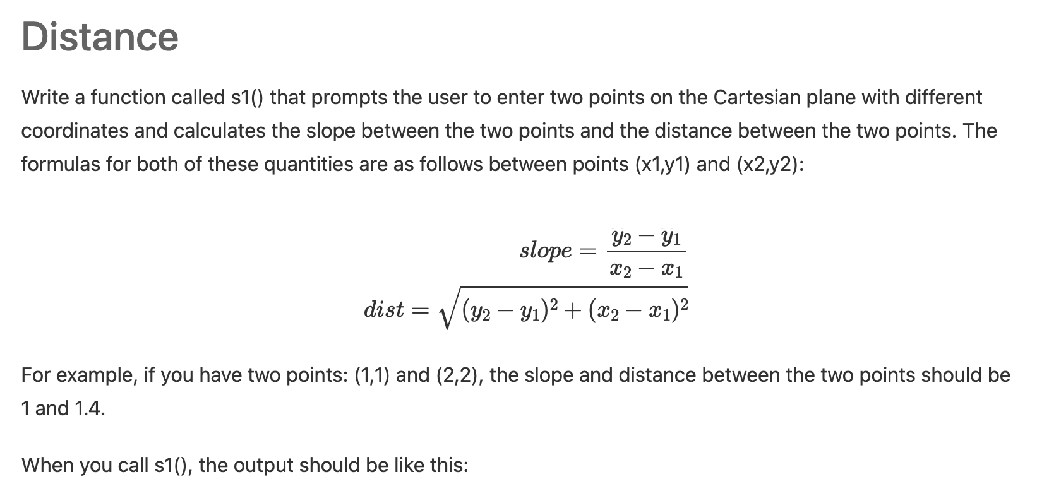

Slide 21
More about libraries: random library
Pseudo-random numbers
import random
randint(a,b)
Returns a random integer, x, in the range a <= x <= b.
random()
Returns a random number in the range [0.0, 1.0).

Slide 22

编写程序来计算中彩票的概率. 彩票规则如下：
从1-20选择4个数，如果每个数字都正确则中奖。请计算中奖的概率。
从n个数中选择k个数所有可能性的数量是：
$$\frac{n!}{k!∗\left(n−k\right)!}$$

Slide 23
THAT’S ALL FOR TODAY

